Slide 1
노코드 개론

Slide 2
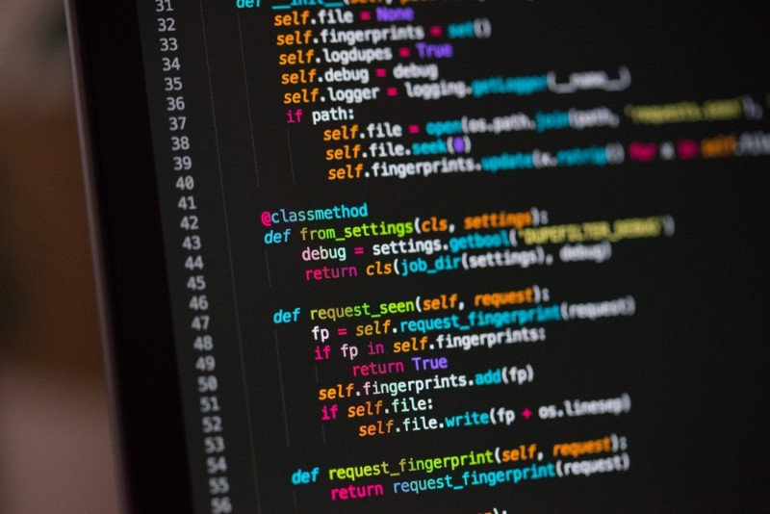
노코드 엔지니어링이란
노코드로 제품을 구현하는 것.
로우코드
약간의 코딩을 더해 강력한 기능성을 갖는 노코드 툴=

Slide 3
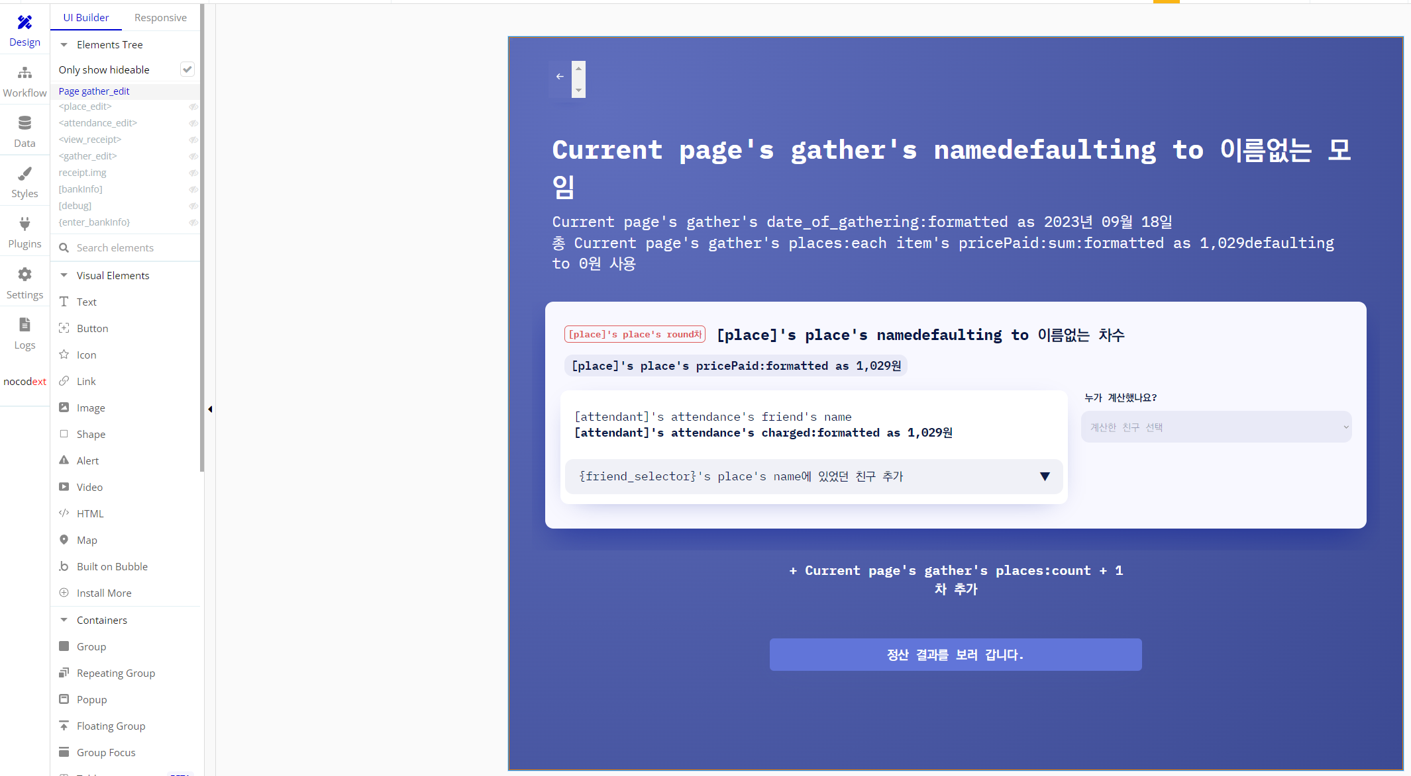

Slide 4
왜 노코드인가?
쉽다
검은 화면에 텍스트를 보며 작업하는 것이 코딩의 진입장벽
노코드 툴은 GUI를 사용해서 WYSIWYG 환경을 구축
What you see is what you get
쉽기 때문에 프로그래밍의 학습을 보조하거나 진입장벽을 낮춰주는 효과가 있음
빠르다
개발의 많은 부분이 컴포넌트화, 모듈화되어 있고
뚝딱뚝딱 가져다 쓰면 됨
GUI를 사용하기 때문에 설계가 직관적임.

Slide 5
왜 노코드인가?
저렴하다.
개발 작업 측면:
쉽고 빠르기 때문에 인력 부담 적음
서비스 측면:
작은 서비스인 경우 인프라 구축에 대한 유지비용이 적음
1인 창업
많은 인력이 필요치 않기에 혼자서도 MVP 등의 제작을 통해 PMF 검증 가능
Product-Market Fit

Slide 6
노코드의 단점
느리다.
대체로 노코드 프로덕트 구동을 위한 상위 레이어 기술을 필요로 하므로 순수 코드로 작성된 앱보다 느릴 수 있음.
느리고 로직을 최적화하기 어렵기 때문에 대용량 처리에 불리함
확장이 어렵다.
제품의 검증 후 사용자가 늘어나거나 트래픽이 늘어나서 확장이 필요한 경우 구조 변경이나 기능 확장이 제한됨
규칙(컨벤션)을 잘 지켜서 만들어야 한다.
코딩에 비해 제한된 기능
마음껏 코드를 사용해 기능을 구현할 수 있는 것에 비해, 기능이 제한되고 타협해야하는 필요 있음.
와 이게 돼?
와 이게 안돼?

Slide 7
노코드와 AI
생성형 AI의 출현은 컴퓨터에게 ’대답을 하는 능력’을 준 것이라고 볼 수 있음
사람이 직접적으로 컴퓨터에게 명령을 하는 것에서 컴퓨터에게 목적을 말하는 형태로 이행해갈 것.
강인공지능 (스스로 코딩하는 인공지능)으로 가기 위한 중단단계로서의 노코드.
현재는 약 인공지능과 노 코드 툴로 사람이 직접 필요한 기능을 개발하는 과도기에 있음.
강인공지능이 대중화되었을 때, 그 땐 앱이라는 게 존재할까?
애플리케이션, 웹 사이트 등의 인터페이스는 사람이 쓰기 위한 것. 사용자가 직접 서비스에 접근하지 않고 비서 형태의 AI가 스스로 사람을 위한 해결책을 구상하고 실행하는 시대가 오면, 애플리케이션이나 웹 사이트 등의 필요도 없어질 가능성이 큼.
물론 사람이 직접 개발할 일도 없어질 것

Slide 8
노코드가 중요해지는 이유
오랜 시간 성숙된 애자일 문화
워터폴 방식 개발 방법론의 한계를 해결하기 위한 대안
빠른 프로토타입과 테스트를 반복해가며 개발 - 노코드의 신속성과 직관성이 필요한 영역
생성형 AI의 출현
생성형 AI는 코드 또는 발화의 형태로 대답을 할 수 있음
이 대답을 노코드(GUI)로 할 때 사람과 대화하기가 훨씬 유리

Slide 9
코로나 이후의 변화
세계경제 악화
투자 시장의 변화
기존: 미래가치에 투자
현재: 현재수익/성과에 투자
검증된 아이디어. 검증의 필요성 증가
빠른 검증(MVP)을 위한 노코드

Slide 10
코로나 이후의 변화
개발비용 증가
온라인 의존도 높아짐
온라인 커뮤니티의 부상
위성 형태로 세분화되는 인터넷
작은 규모의 인터넷 커뮤니티를 만들기 위한 노코드

Slide 11
노코드 도구의 종류
브론즈 ~ 골드
노션 : 정보 제공 위주의 웹 페이지 제작, 데이터베이스 활용
피그마 : 벡터 디자인 및 UI 제작 도구
구글 시트 : 스프레드시트 형식으로 데이터를 관리하며, API를 통해 DB로도 활용
소프터/글라이드/아임웹 : 초심자도 쓰기 좋은 웹 빌더

Slide 12
다이아 ~ 플래티넘
프레이머: 리액트 컴포넌트를 사용하는 웹페이지 빌더. 코드 사용 가능(Low-code)
웹플로우: Code export를 지원하는 노코드 웹 빌더
에어테이블: 스프레드시트와 같은 테이블 데이터를 기록/관리.
재피어: 업무 자동화와 백엔드 기능을 구현할 수 있는 노코드 도구

Slide 13
마스터
버블: 프론트엔드/백엔드/DB를 모두 가진 전천후 웹 애플리케이션 빌더
플러터 플로우: 플러터(Flutter) 기반의 노코드 도구. 코드 사용가능(Low-code)
싱크트리: 블록코딩형 백엔드 노코드 도구

Slide 14
무엇을 할 것인가?
목적을 달성하기 위해 정해진 도구는 없다.
도구가 제품을 결정하거나, 제품이 도구에 의존해서는 안 될 것.
프로불편러, 서바이벌리스트의 정신으로
문제의식에서 출발하여, 세상에 어떤 가치를 실현하고자 하는지 명확한 비전 필요.

Slide 15
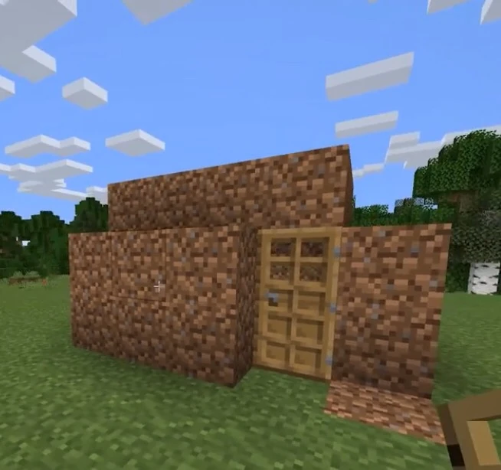

Slide 16
어느 수준으로 만들 것인가?
노코드 엔지니어링은 쉽고 빠른 대신, 기술적으로 복잡한 기능 구현이나 대용량 처리에 약점이 있기 때문에, 특히 스타트업의 초기 제품의 시장성을 검증(Product-Market Fit) 하는 데에 유용하게 사용됨.
빠르고 저렴한 노코드로 프리토타입, MVP를 구현해서 시장성을 검증받은 뒤, 투자 등을 통해 실제 개발로 스케일-업 하는 전략

Slide 17
어느 수준으로 만들 것인가?
프리토타입 (Pretotype)
아주 기초적인 수준으로 작동하거나, 심지어는 작동하지 않아도 작동하는 것처럼 보이는 가짜 제품
“fake it till you make it” - 유의미한 실패는 성공의 어머니, 프리토타입
MVP (Minimum Viable Product)
최소한의 가치를 달성하는 것을 목표로 하는 최소 기능 제품

Slide 18
유지보수 관점에서의 노코드와 코딩
코드로 된 제품은, 평상시에 분해가 되어 있다가 실행할 때 조립이 된다.
Point of Interest 단위로 분리되어 있음.
개발 패턴 (MVC, MVVM)
노 코드 제품은, UI / DB / 로직이 한 데 뭉쳐서 존재하고 있고, 이 패키지 그대로 실행이 됨.
컨벤션이 엄청나게 중요해진다.

